Slide 1

NORMAS DE CONVIVENCIA EN LA CLASE VIRTUAL
REPASO
Docente: Víctor Espinoza

Slide 2

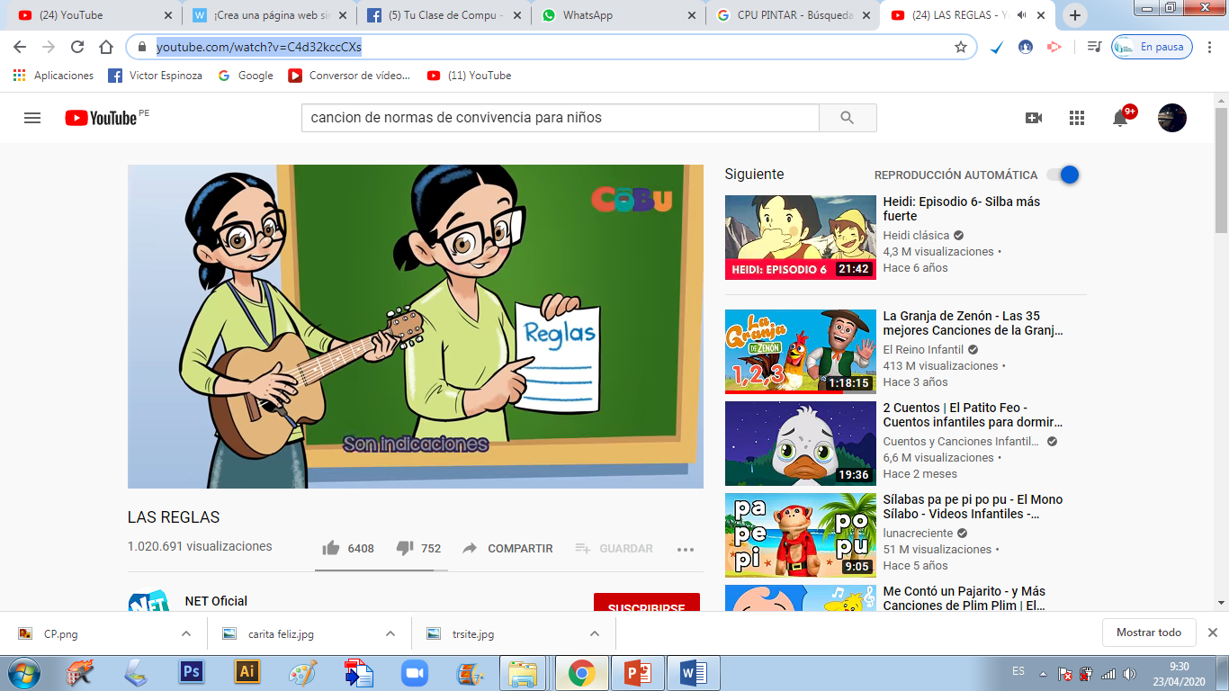
VIDEO - NORMAS DE CONVIVENCIA
https://www.youtube.com/watch?v=C4d32kccCXs

Slide 3
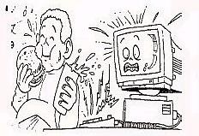
Normas para trabajar con la computadora
No debo ingerir bebidas ni alimentos.

Slide 4
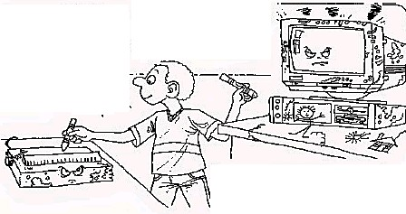
Normas para trabajar con la computadora
No dañar los equipos de Cómputo

Slide 5
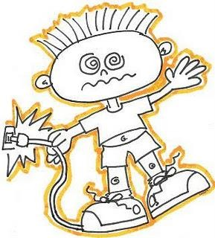
Normas para trabajar con la computadora
No debo tocar ni jugar con los cables eléctricos.

Slide 6
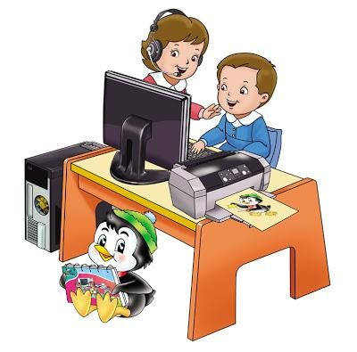
Como trabajar en mis clases virtuales
Debo estar atento en la clase.
Obedecer las indicaciones de mi profesor.
Respetar a mis compañeros.

Slide 7
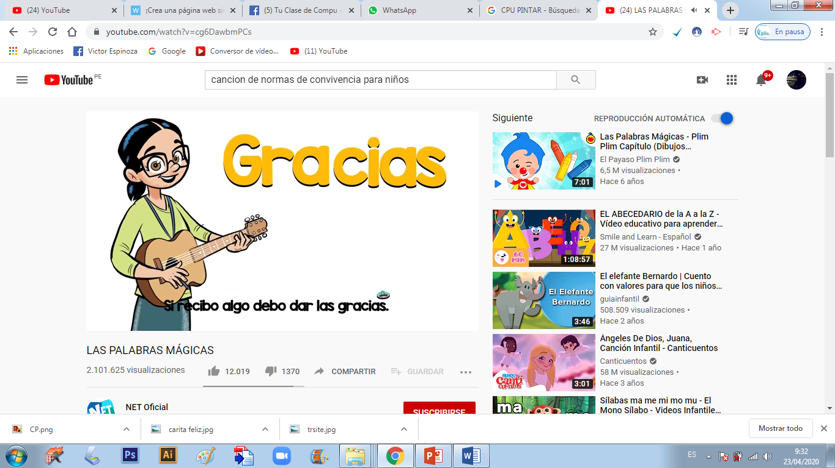
VIDEO – PALABRAS MÁGICAS
https://www.youtube.com/watch?v=cg6DawbmPCs

Slide 8
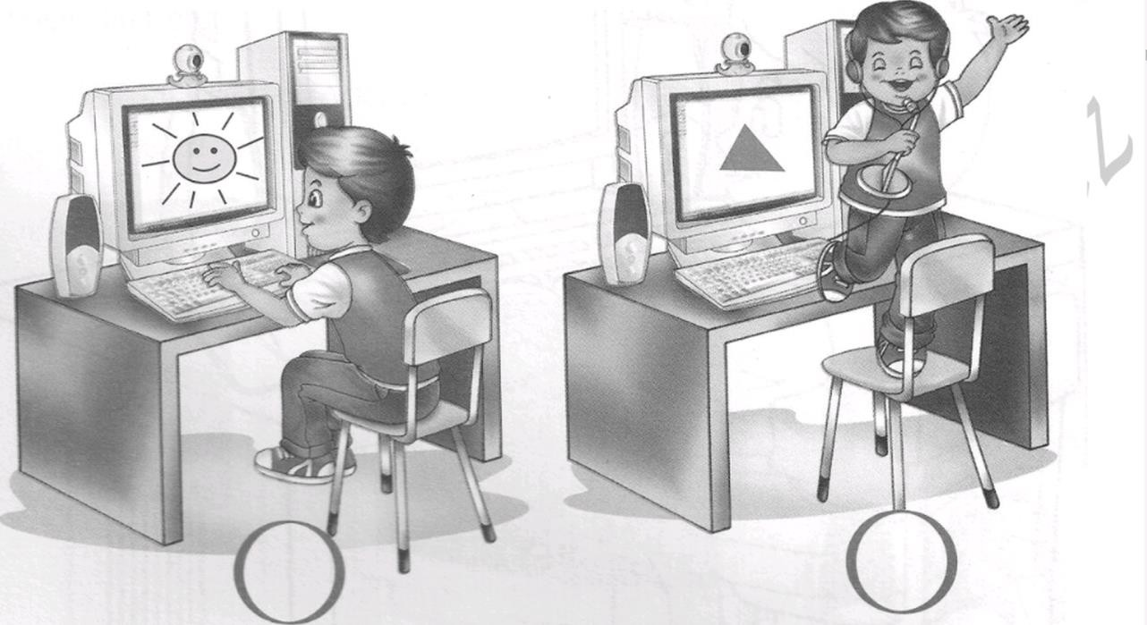


Observa las escenas y coloca una carita triste si la acción es correcta y una carita triste las acciones incorrectas.

Slide 9
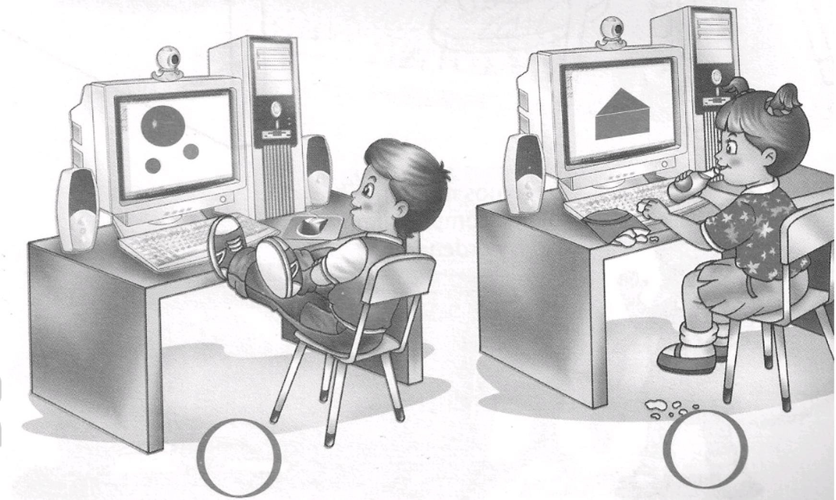

Observa las escenas y coloca una carita triste si la acción es correcta y una carita triste las acciones incorrectas.

Slide 10
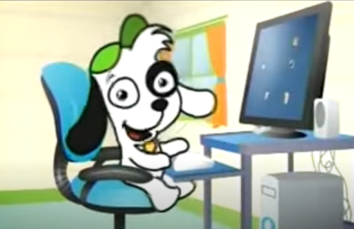
VIDEO – FUNCIONES DE LA COMPUTADORA
https://www.youtube.com/watch?v=cQAHiiELMgI

Slide 11
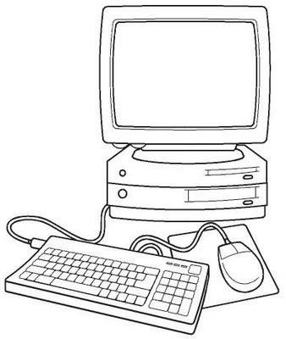
MI AMIGA LA COMPUTADORA
¿Qué es la computadora?
Es una maquina electrónica.
¿Qué actividades puedo realizar en la computadora?
Pintar
Jugar
Escribir
Dibujar

Slide 12
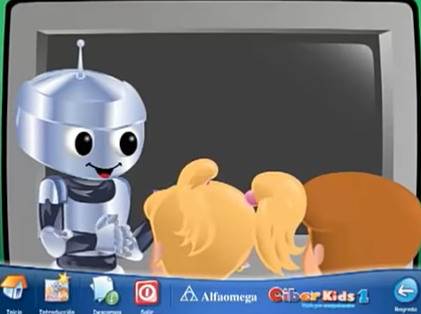
VIDEO - PARTES DE LA COMPUTADORA
https://www.youtube.com/watch?v=8uYGMgTY1Fs

Slide 13
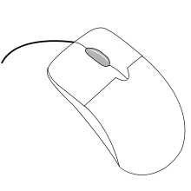

PARTES DE LA COMPUTADORA
MOUSE

Slide 14

PARTES DE LA COMPUTADORA
MONITOR

Slide 15
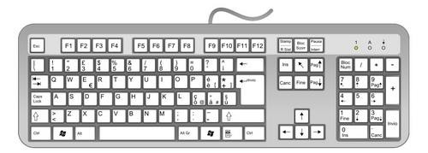
PARTES DE LA COMPUTADORA
TECLADO

Slide 16
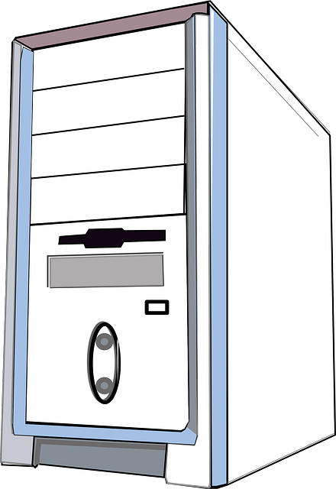
PARTES DE LA COMPUTADORA
CPU

Slide 17


